Slide 1
اداب زيارة المرضى ومراجعة المستشفيات
د.عباس فرهود
طبيب استشاري دكتوراه طب

Slide 2

اداب ( اتكيت) زيارة المريض
عيادة المريض وزيارتُه من الآداب الرفيعة التي حَثَّ الإسلامُ المسلمين عليها، وجعلها من أُولى حقوق المسلم على أخيه المسلم، بل إنها من سُبُلِ التأليف بين القلوب،
فزيارة المريض تؤلِّف بين القلوب، وتزيد المحبة بين الناس، وتُنْشِئُ مجتمعًا قويًّا متحابًّا ومتراحِمًا، لذلك أخبري طفلك بالآتي:
1 - زيارة المريض تُخفِّف عنه الألم وتُهَوِّنُ عليه، وتكون سببًا في التعجيل بالشفاء وإمداد المريض بالقوة؛ وذلك عندما يجد المريض الجميع حوله يقومون بزيارته ودعمه.
2 - إن زيارتنا للمريض أم ٌ واجب
ا3 - الله يجزينا الخيرَ ويُثِيبُنَا على زيارة المريض، فتغشى عائد المريض الرحمة والمغفرة؛
4 - يرزقنا الله السعادة والنعيم بزيارة المريض

Slide 3
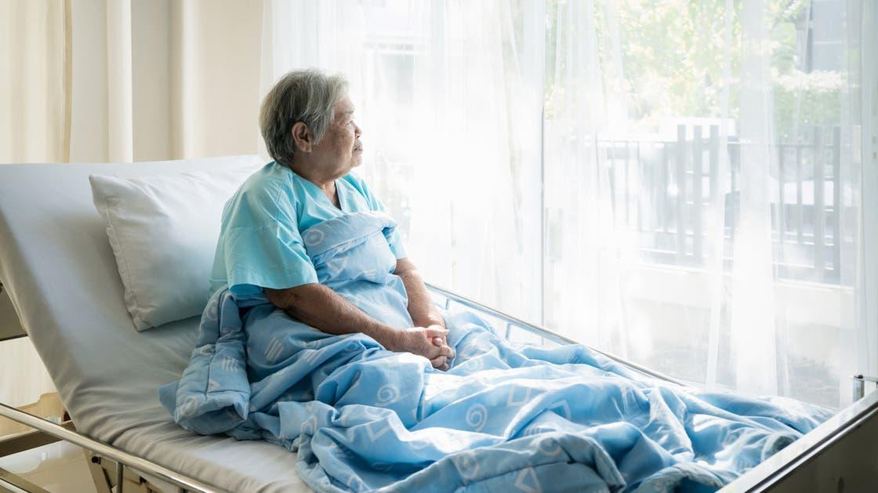
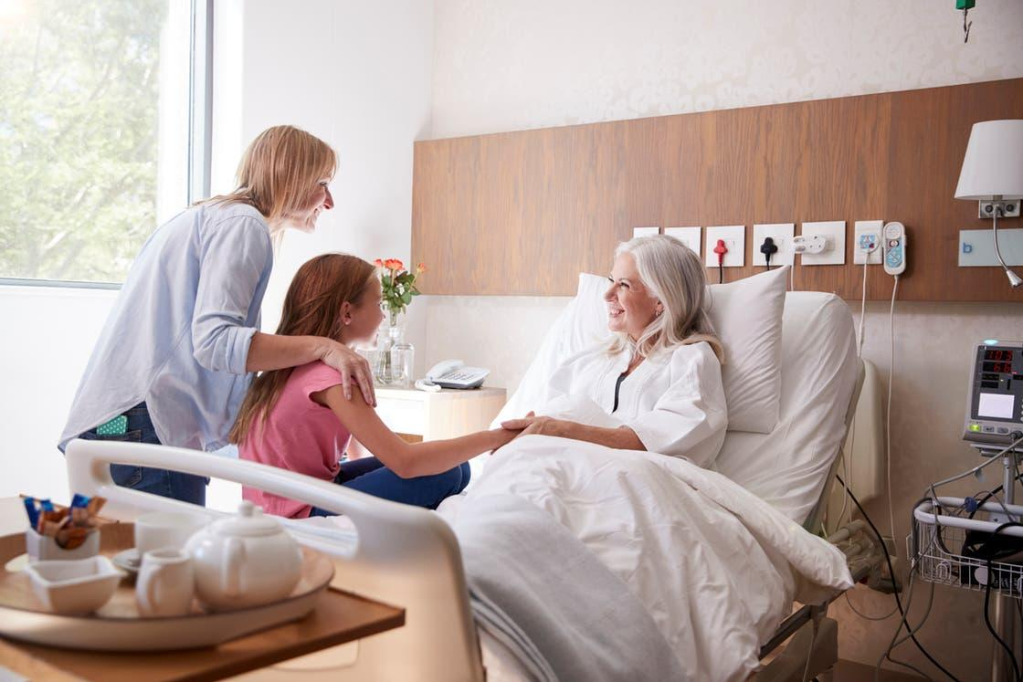
زيارة المريض واجبة
كشف استطلاع للرأي، أجري في بريطانيا، مدى أهمية زيارة المرضى في المستشفيات. وتوصل الاستطلاع إلى أن عدم تردد الزوار على المريض له تأثير ضار على تعافي المريض ويؤخر شفاءه، بل إن هؤلاء المرضى يميلون إلى البقاء في المستشفى لفترة أطول. وتبين أن الاتصال الإنساني يعتبر جزءا أساسيا من عملية التعافي
.

Slide 4
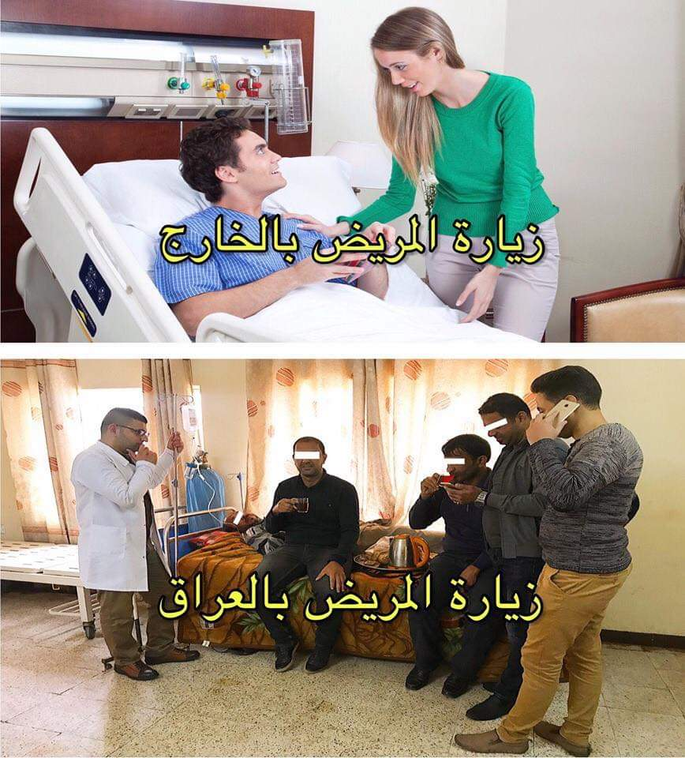
اداب ( اتكيت) زيارة المريض
تعدّ زيارة المستشفيات واحدة من أكثر الزيارات الحساسة التي تقتضي اتباع قواعد اللباقة والإتيكيت
تعرّفي على قوانين المستشفيات: المحدّدة للزيارة وإحضار الورود والهدايا والأطعمة للمرضى
. - لا تذهبي إن كنتِ مريضة: خوفاً من انتقال العدوى للمريض الذي تقومين بزيارته. اعتذري عبر
الهاتف، وحدّدي
موعداً آخراً أو اقطعي وعداً جاداً بالزيارة مجدداً.
تحرّي النظافة: في لباسكِ وحذائكِ ويديكِ وكل ما تحملين. ليس هنالك أكثر سوءاً من دخول
مستشفى بملابس متسخة أو حذاء غارق في الطين أو يدين غير معقمتين.
تتجاوزي الوقت المحدد: بمعنى، أن المستشفى يقترح على الزوار ألا يتجاوز جلوسهم
لدى المريض نصف ساعة مثلاً، وحتى إن لم يكن ذلك محدداً أو منصوصاً عليه،
فلا تتجاوزي المدة المنطقية عند الجلوس في غرفة مريض ما وزيارته؛ إذ ستصبحين ثِقلاً بدل
اً من عون للمريض ومؤازِرة له.

Slide 5
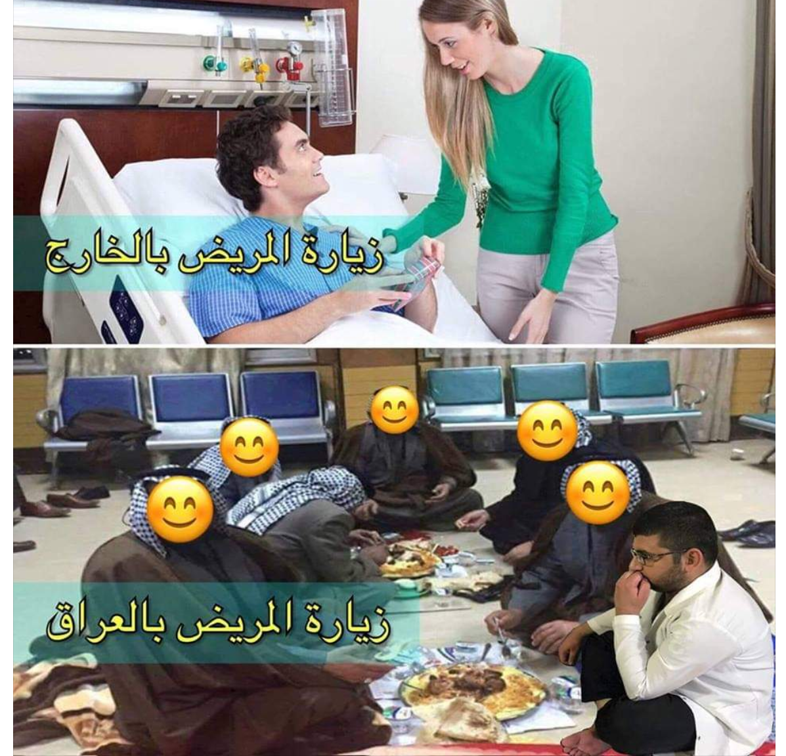
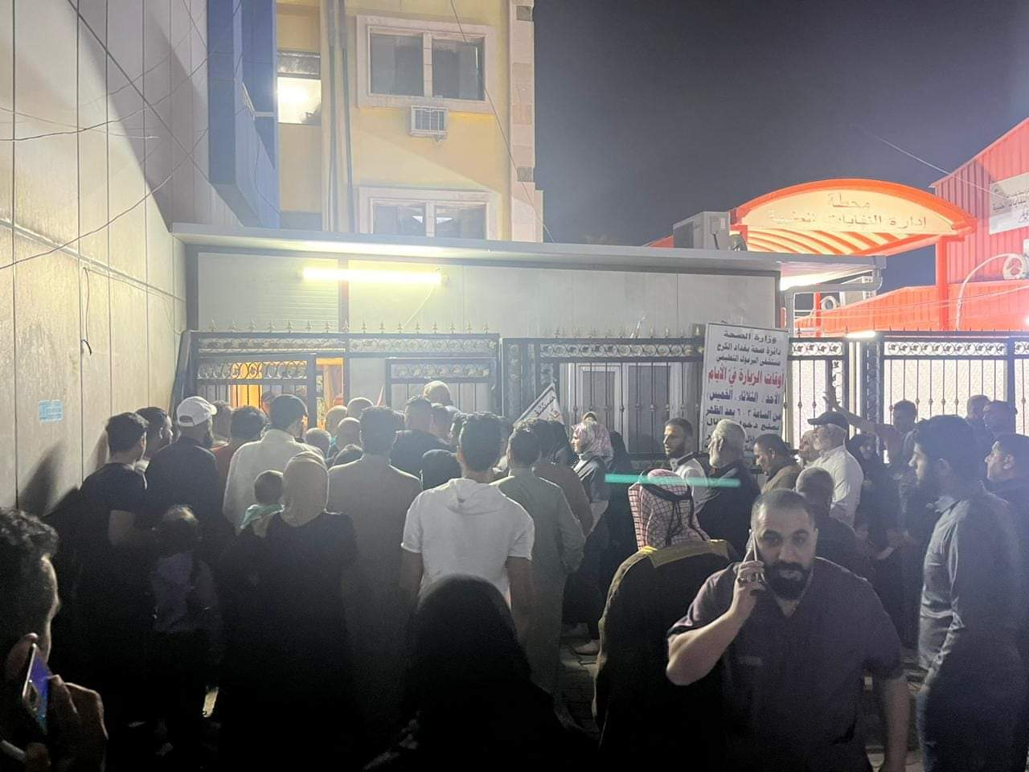
اداب ( اتكيت) زيارة المريض
راعي خصوصية المرضى: لا تسألي عن ظرف المريض بدقة ما لم يتطوّع هو للحديث، ولا تمسكي بملف الفحوصات المعلّق عند السرير وتسمحي لنفسكِ بمطالعته وكشف ما فيه
ولا تفتحي الستائر من دون التأكد، سواءً كان هذا للمريض الذي تعرفين أو الذين لا تعرفينهم
- لا تلمسي الأجهزة الطبية والأغراض الموجودة في الغرفة: لا تسمحي لذاتكِ بمسك جهاز قياس ضغط الدم ومحاولة تجربته أو العبث بالتلفاز أو استخدام هاتف الغرفة.
أبقي صوتكِ منخفضاً: وكذلك هاتفكِ الخلوي. لا تزعجي المرضى بضحكاتكِ أو صوتكِ المرتفع أثناء الحديث. -
أفسحي المجال للعائلة أولاً: في حال كنتِ تتواجدين عند باب غرفة مريض
، وطلب الأطباء من المتواجدين الدخول فرادى. لا تأخذي دور العائل
ة المقرّبة، مهما كانت درجة
قربكِ من المريض.

Slide 6
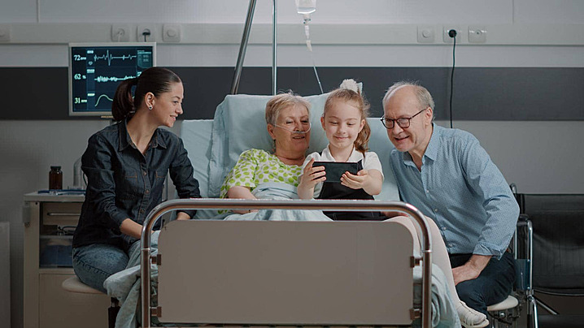
اداب ( اتكيت) زيارة المريض
لا تستخدمي عطراً قوياً: مخافة إزعاج المريض أو إثارة حساسيته الأنفية والتنفسية. حاولي ألا تضعي العطر عند زيارة المستشفى، وإن حدث ووضعته فاجعليه خفيفاً لا يكاد يبين
كوني إيجابية: إياكِ والبكاء في غرفة المريض أو التذمر أو إظهار الهلع والقلق من ظرفه الطبي، حتى وإن وجدته متدهوراً.
لا تأتي فارغة اليدين: بل أحضري معكِ هدية لطيفة من قبيل علبة شوكولاتة أو باقة ورد أو روب منزلي أو بيجاما قطنية أو بعض المطبوعات الخفيفة والمشوّقة مثل المجلات والكتب ذات الأفكار الإيجابية.
فلتكن الحوارات خفيفة: إياكِ وخوض حوارات عميقة وحادة أو طرح قضايا وجودية أو كبرى. اكتفي بالأحاديث الخفيفة المسلية البسيطة
لا تجلسي على السرير: مهما كانت درجة قربكِ من المريض. عوضاً عن هذا، قرّبي مقعدكِ إن أردتِ من سرير المريض، لكن لا تقتسمي السرير معه.
تذكّري أن المريض يسمع حتى وإن كان مغمض العينين: أي لا تتفوّهي
بكلام غير محسوب حتى وإن ارتأيتِ أن المريض نائم. -
قدّري الفريق الطبي وراعي من يقتسم الغرفة مع
المريض: من خلال إبداء التهذيب العالي في التعامل وتجن
ب النزق أو الإزعاج أو التعالي

Slide 7
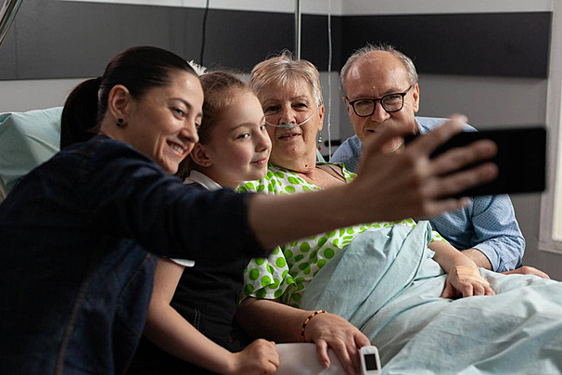
ملاحظات لابد منها
تعليم الطفل لزيارة المريض…وخاصة اذا احد
اقربائه او عائلته
زيارة المريض العمليات الجراحية
زيارة المريض في الانعاش او الخدج او العزل
زيارة المريض في الامراض الانتقالية
زيارة المريض وانت مريض بمرض انتقللي
زيارة المريض الطفل

Slide 8
مختصر مفيد
لزيارة المريض آدابا منها:
اختيار الوقت المناسب للزيارة.
أن يخفف الجلوس.
أن يغض البصر.
أن يقلل السؤال.
ان يظهر الاهتمام به

Slide 9
شكرا لكم

